Slide 1
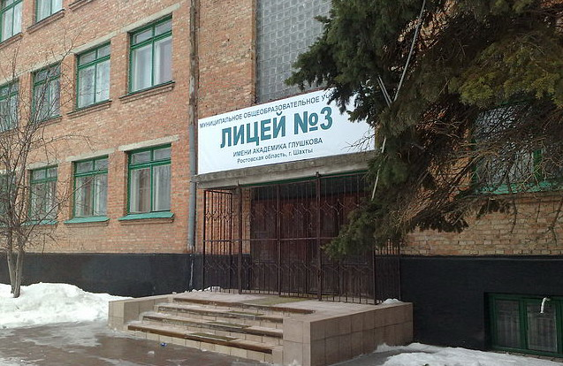
Олимпийские игры – праздник спорта!
МБОУ лицей №3
имени академика В.М.Глушкова

Slide 2


Slide 3


Slide 4


Slide 5


Slide 6


Slide 7


Slide 8


Slide 9


Slide 10


Slide 11
